Slide 1
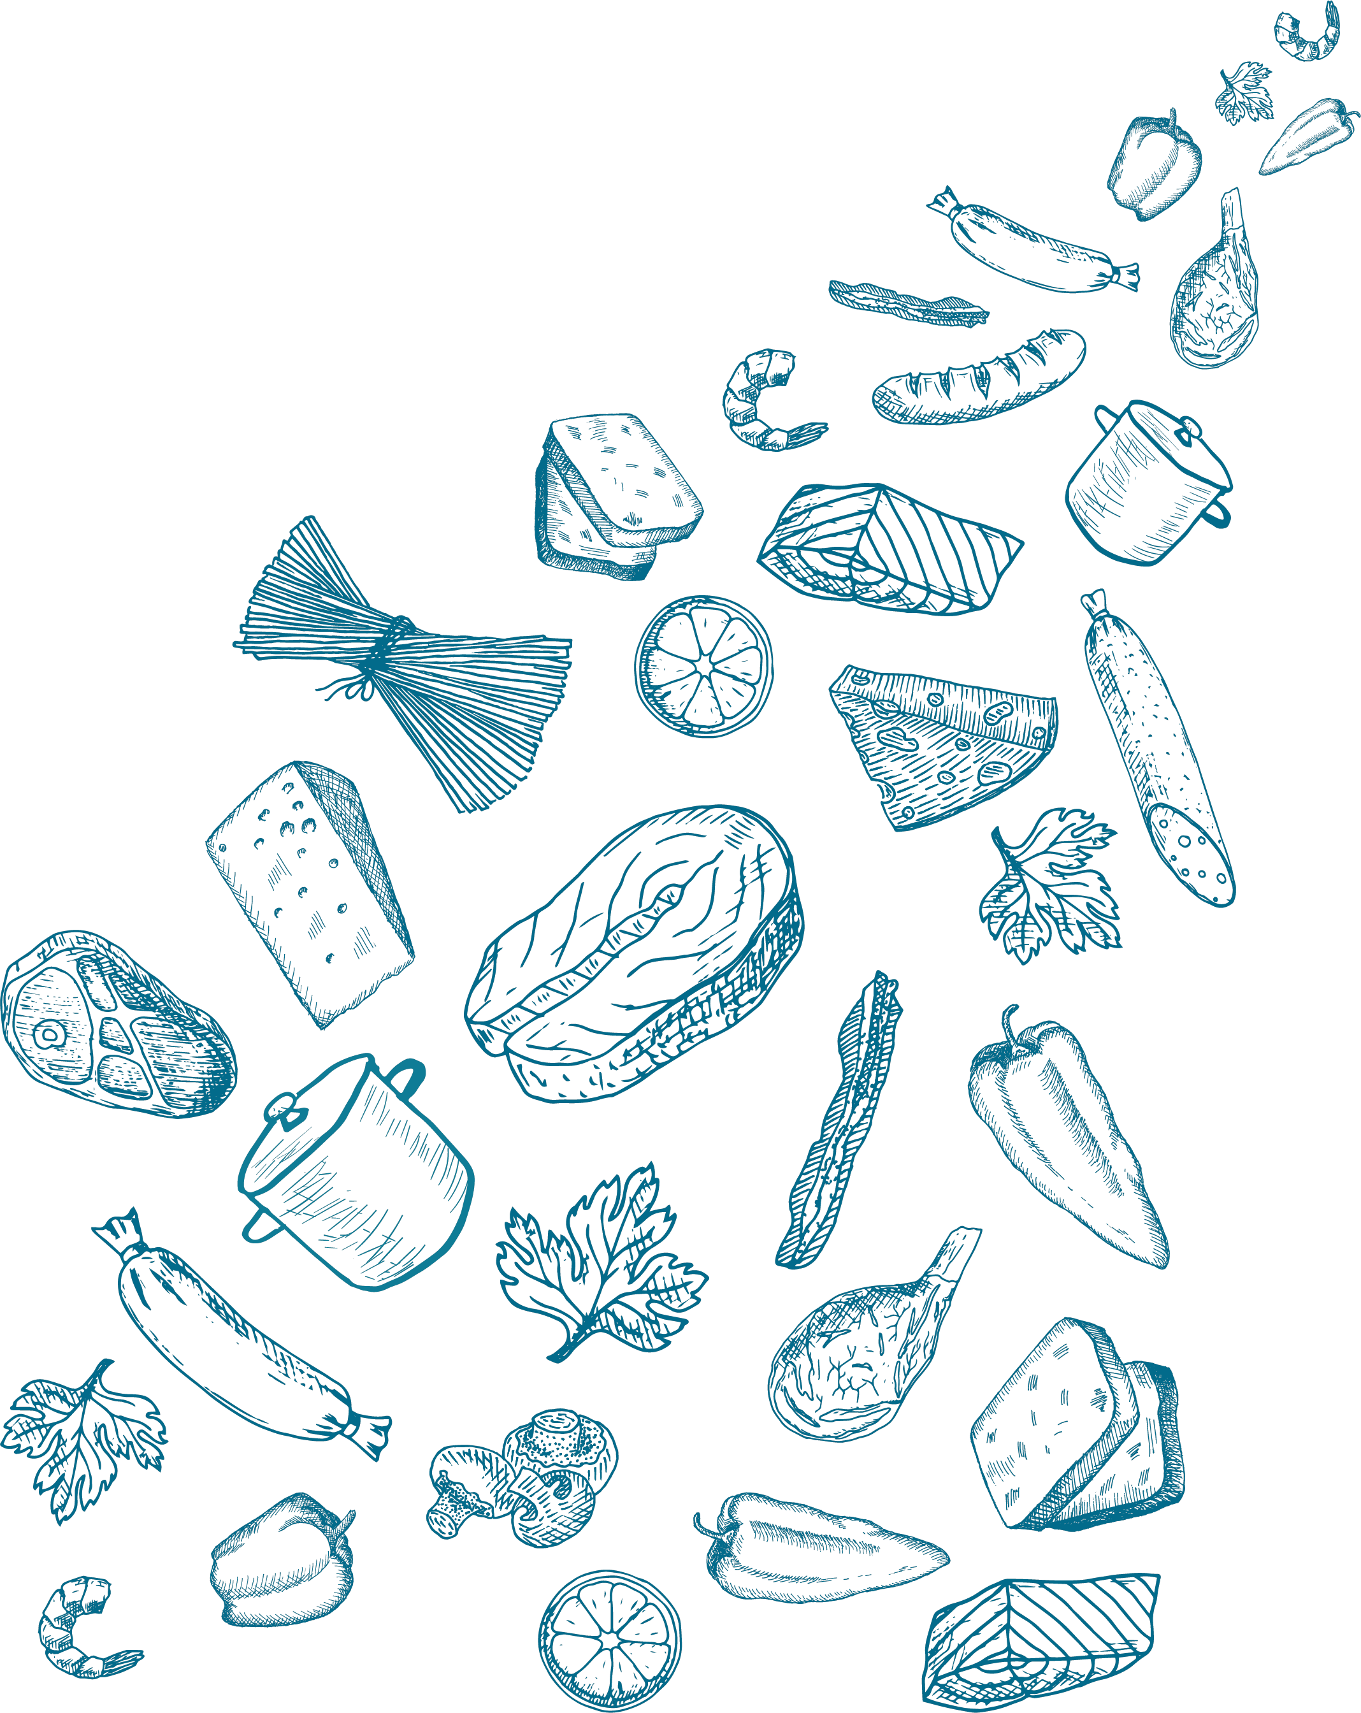


Slider som kan brukes på foreldremøter

Slide 2
Matsvinn er et stort problem
1/3 av all mat produsert blir kastet. Dette er et stort problem for kloden, for mennesker og for samfunnet
I Norge blir det kastet minst 400 000 tonn mat i året, med en verdi på over 20 MRD KR.
For å løse problemet må alle bidra
Vi kaster ca. 40 kg mat hver i året. Det er 6 prosent mindre enn for fire år siden
Norske husstander står for 48 % av det totale registrerte matsvinnet

Slide 3
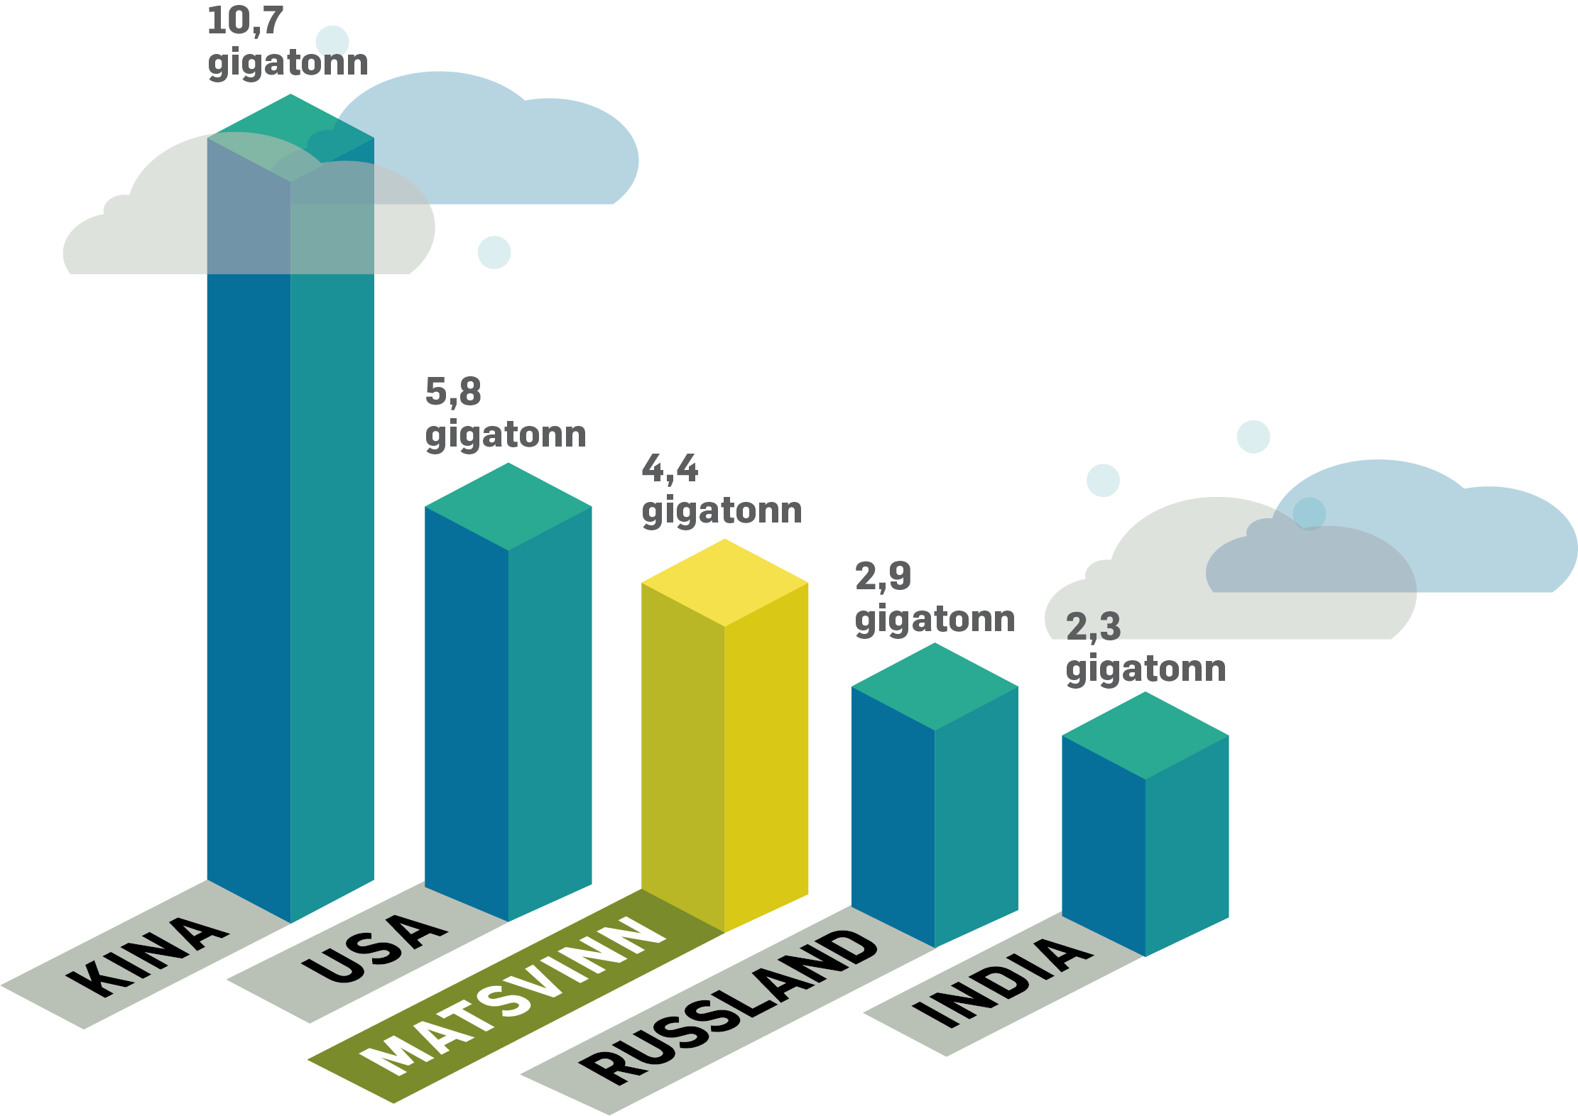
Hvis matsvinn var et land, ville det vært det tredje største i klimagassutslipp

Slide 4
Enkle grep å gjøre hjemme
Planlegg ukens meny slik at noen av råvarene passer i flere retter
Sørg for god oversikt i kjøleskapet og plasser mat som hører sammen på samme hylle. Kjøleskap skal holde maks 4 grader.
Innfør en restedag i uken der du spiser deg ut av kjøleskapet og bruker opp mat med kort holdbarhet.
Bruk sansene før du kaster mat som er utgått på "best før"-dato. Den er "ofte god etter".
Tenk alternativ bruk av mat som ikke er fersk. Selv om råvarene endrer karakter, betyr det ikke at de er uspiselige.
Planlegg måltidene dine ut fra hva du har i kjøleskap og fryser og skriv handleliste.
Notes:
Planlegg ukens meny slik at noen av råvarene passer i flere retter. Da sikrer du å få brukt opp alt.
Sørg for å ha god oversikt i kjøleskapet og plasser mat som hører sammen i samme hylle, for eksempel kjøtt og fisk nederst, pålegget i en egen boks, meierivarer sammen og frukt og grønt i en egen skuff.
Innfør en restedag i uken der du spiser deg ut av kjøleskapet og får brukt opp mat med kort holdbarhet.
Bruk sansene før du kaster mat som er utgått på "best før"-dato. Du bli ikke syk av å lukte og smake om den fremdeles er ok, og hvis du har oppbevart maten riktig er den ofte god etter utløpsdatoen.
Tenk alternativ bruk av mat som ikke er fersk. Selv om råvarene endrer karakter, betyr det ikke at de er uspiselige. Sjekk ut måltidsplanleggeren her på matvett.no.
Planlegg måltidene dine ut fra hva du har i kjøleskap og fryser og skriv handleliste

Slide 5
Hus- holdningenes viktigste verktøy

Slide 6
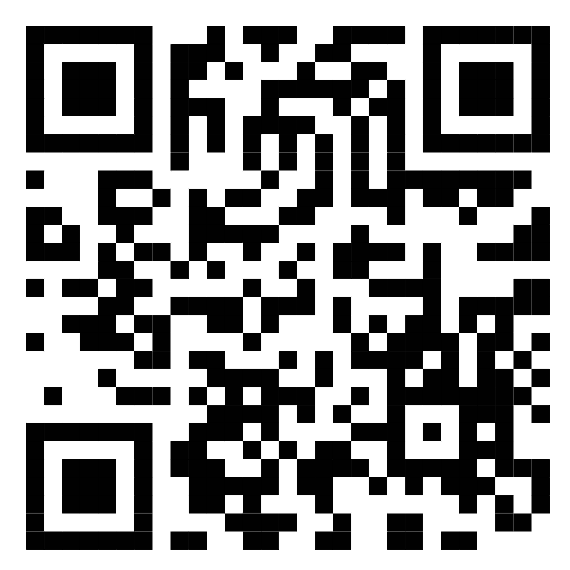
E-læringskurs
Sett dere sammen to og to, og ta E-læringskurset. Det tar ca. 10 minutter.
Diskusjon:
Var det noe i kurset som overrasket?
Hva er de viktigste tiltakene skolen kan gjøre?
Hva er de viktigste tiltakene dere tenker dere kan gjøre hjemme?

Slide 7
Nyttige linker
https://www.matvett.no/
Hva er matsvinn: https://www.matvett.no/aktuelt/hva-er-matsvinn
Bruk opp leksikon: https://www.matvett.no/brukopp-leksikon
Måltidsplanlegger: https://www.matvett.no/oppskrifter
Se, lukt, smak: https://www.matvett.no/aktuelt/se-lukt-smak
Brukopp-kalender: https://www.matvett.no/aktuelt/brukopp-kalender-for-frukt-og-gront
Lær barna å ta vare på maten: https://www.matvett.no/aktuelt/laer-barna-a-ta-vare-pa-maten
Matvettreglene: https://www.matvett.no/aktuelt/matvettreglene
"Best før" betyr ofte god etter: https://www.matvett.no/aktuelt/matvettreglene
Tips til å kaste mindre mat: https://www.matvett.no/aktuelt/hvordan-kaste-mindre-mat

